Slide 1
Ассисент HR Hirelander

Slide 2




НАША КОМАНДА
Смоляр Родион
CV
LLM
Жмелев Глеб
Бекенд
Интеграция AI
Мамонтов Олег
Tech-lead Fullstack
Масалов Кирилл
LLM
STT + TTS

Slide 3
Roadmap презентации
01
02
03
04
05
Цели продукта
Стек разработки
Реализация
Демонстрация функционала
Результаты работы

Slide 4
Цели
01
Целевая аудитория
Цель реализации
Целевой аудиторией являются интервьюеры и соискатели в сфере IT, которым важен дополнительный автоматизированный инструмент, упрощающий процесс устройства на работу
Разработать AI агента, способного оценить кандидата по его резюме и по его выступлению на собеседовании, и представить систему, автоматизирующую процесс ручного скрининга вакансий и резюме

Slide 5










Стек разработки
02
01
Backend
02
Frontend
03
AI

Slide 6
Реализация
03
Бизнес-логика
Скрининг вакансий и резюме
Автоматическое интервью
Сервис позволяет автоматизировать процесс обработки вакансий и резюме, упрощая жизнь обеим сторонам – интервьюер может по требованиям своей вакансии легко оценить любое резюме буквально за 5 секунд, а кандидат может проверить соответствие своего резюме вакансии
AI агент на основе LLM позволяет проводить интервью с кандидатом полностью без привлечения интервьюера – агент сам придумает вопросы, сам проведет интервью и проведет оценку разговора, чтобы вынести вердикт по кандидату.

Slide 7
Реализация
03
CV
Система прокторинга
Дообученные модели YOLO 11x позволяют анализировать поведение собеседуемого во время интервью, обнаруживая списывание или подозрительные действия (реализованы обнаружение людей в кадре, наблюдение за взглядом и обработка временного ряда для стабильной детекции)

Slide 8
Реализация
03
LLMs
Оценка вакансий и резюме
Проведение интервью
Оценка вакансий и резюме проводится LLM с использованием библиотеки contextgem – она позволяет писать удобные экстракторы контекста из документов, что позволяет быть уверенным в поведении модели (она вычленит именно то, что нужно, приведет обоснования выбора, и при оценке автоматически отранжирует пользователя)
LLM с помощью усиленного промптинга самостоятельно проводит интервью, не позволяя пользователю сбить ее с пути – модель уверенно будет следовать своему плану, основанному на требованиях вакансии.

Slide 9
Реализация
03
seq2seq
STT + TTS
Использование библиотек RealtimeSTT и RealtimeTTS позволяет улучшить user experience – модели обрабатывают входные и выходные данные по мере их появления, что максимально снижает задержку в общении человека и ИИ агента

Slide 10

Демонстрация функционала
04
Вебсайт
GitHub

Slide 11
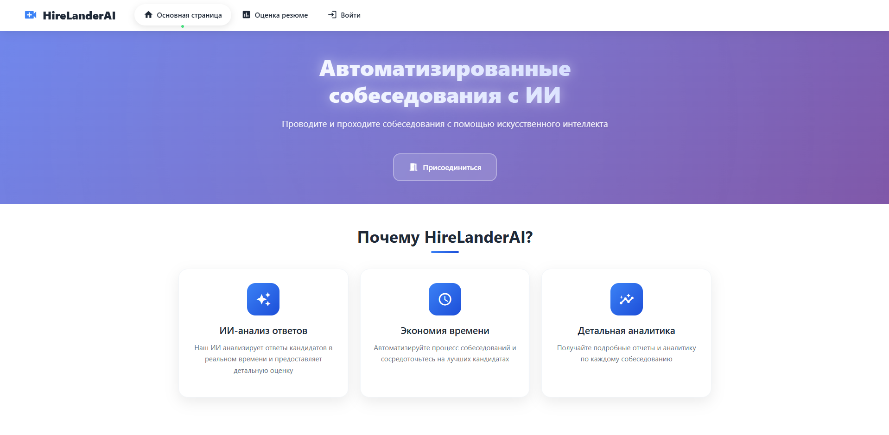
Демонстрация функционала
04

Slide 12
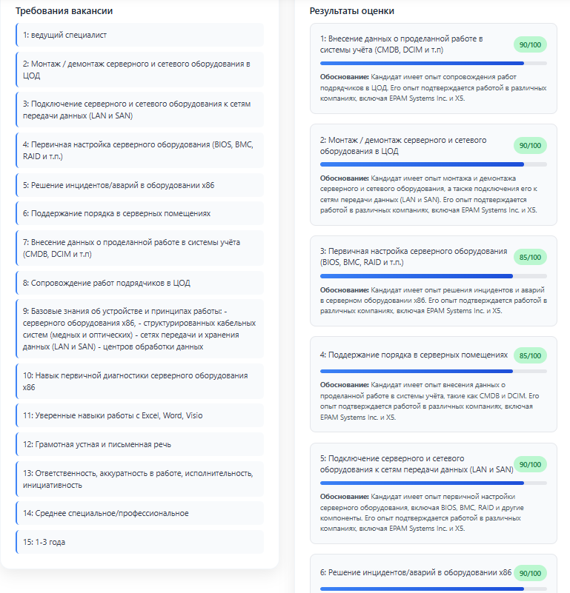
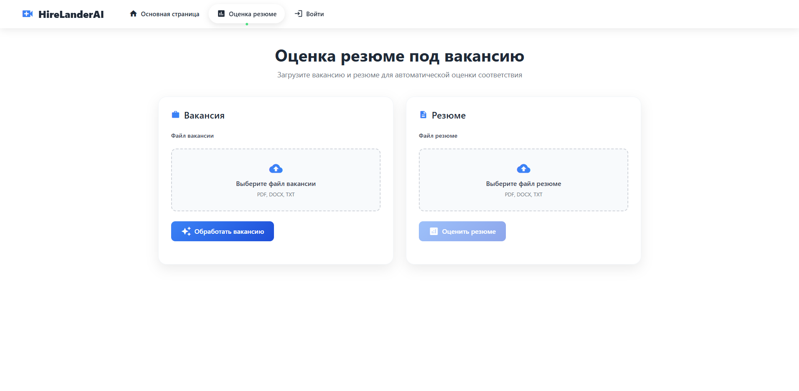
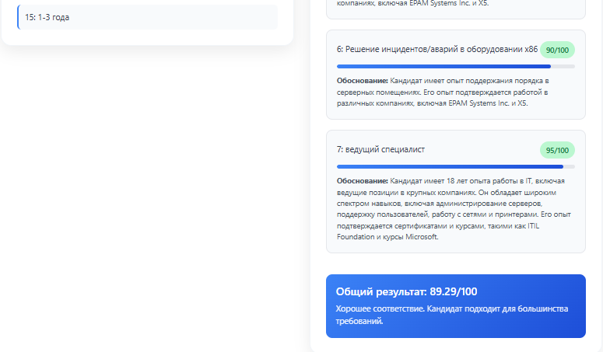
Демонстрация функционала
04

Slide 13
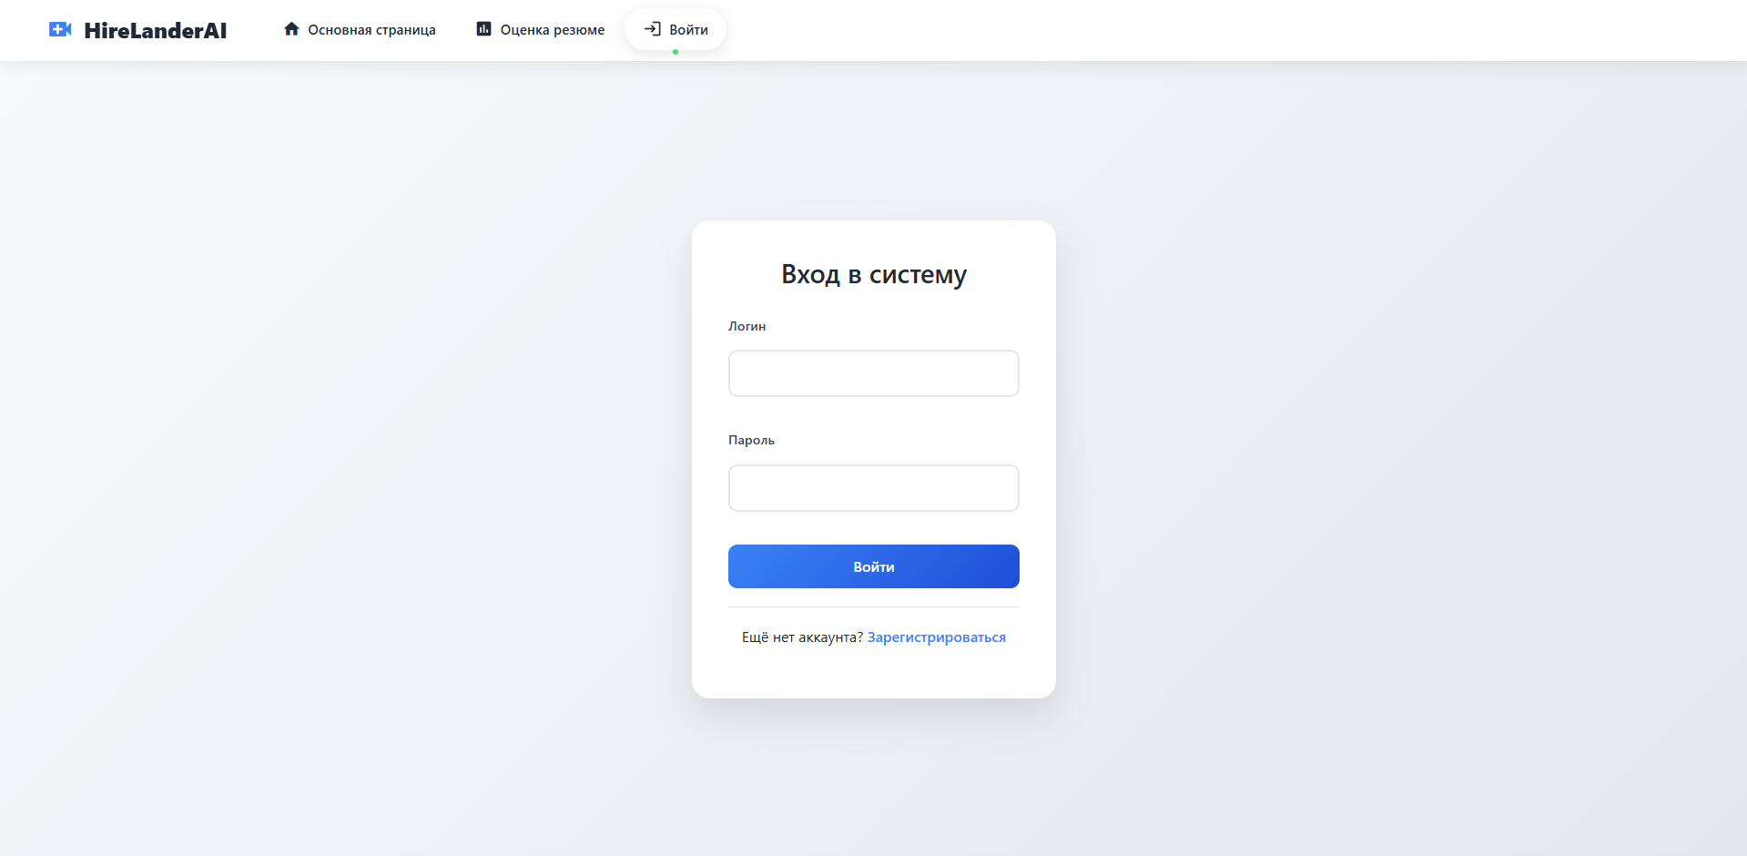
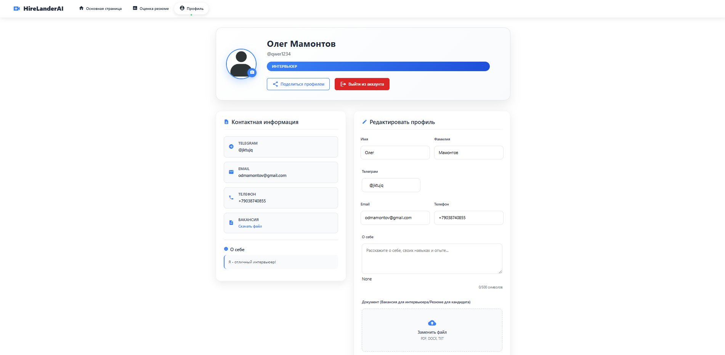
Демонстрация функционала
04

Slide 14
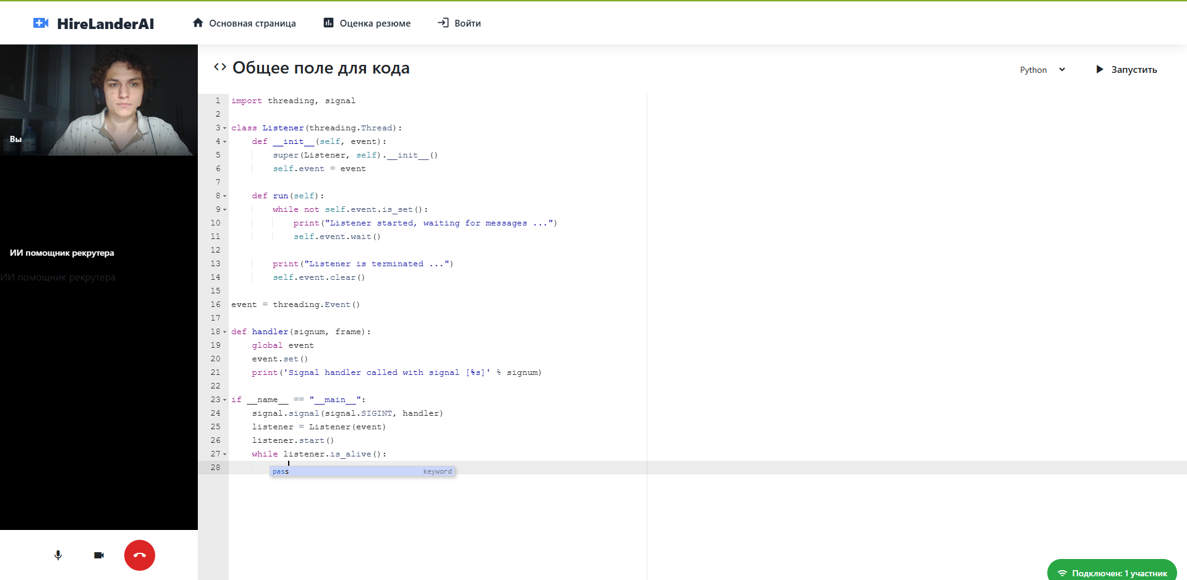
Демонстрация функционала
04

Slide 15
Результаты работы
05

Slide 16
Спасибо за внимание

